Slide 1

类 Rust 语言编译前端
与中间代码生成器
同济大学
编译原理
词法分析、语法分析、语义分析与四元式生成
Lexer
Parser
Analyzer
Quadruples
Web
小组成员：
白佳煜 2352733
胡桥健 2351295
庄子硕 2350998

Slide 2
01
项目目标与整体架构
从类 Rust 源程序出发，完成前端分析并生成可检查、可展示的中间代码
Part 1

Slide 3
01 / Scope
作业目标与实现边界
项目目标是满足课程 PPT 给出的类 Rust 规则，并非实现完整 Rust 编译器。
• 作业一：完成 Lexer 与 Parser，输出 token 流与 JSON AST。
• 作业二：在 AST 基础上完成语义分析与四元式生成。
• 扩展规则按 PPT 要求实现到可验收程度。
输入
类 Rust 源代码，覆盖函数、变量、表达式、控制流和复合类型。
输出
语义错误列表与四元式中间代码，可在命令行和 Web 页面查看。
边界
不追求完整 Rust 所有权、生命周期、泛型和复杂运行时检查。
类 Rust 编译前端与中间代码生成器
03

Slide 4
01 / Architecture
系统总体架构
Easy_Lexer
>
Easy_Parser
>
Easy_Analyzer
>
Easy_Server
>
index.html
源代码 -> token
token -> AST
AST -> 语义 + IR
本地服务接口
可视化展示
模块职责清晰
作业二主体
展示链路完整
四个 Rust crate 分别承担词法、语法、语义/IR 和 Web 服务职责。
Easy_Analyzer 是当前汇报中心：检查类型、作用域、控制流与扩展规则。
同一份输入可同时查看 token、AST、semanticErrors 和 quadruples。
类 Rust 编译前端与中间代码生成器
04

Slide 5
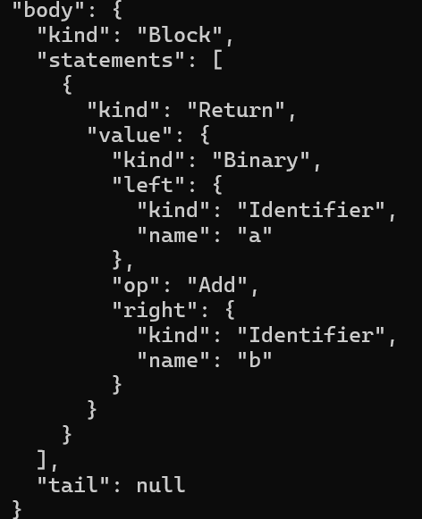
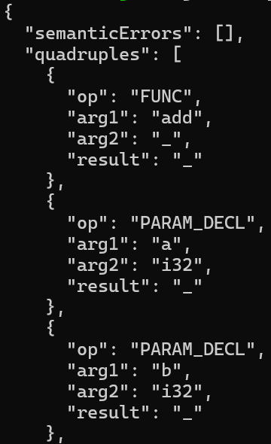
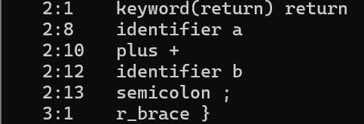
01 / Data Flow
输入输出数据流
fn add(a:i32, b:i32) -> i32 {
return a + b;
}
fn main() {
let mut x:i32 = 1;
x = add(x, 2);
return;
}
阶段
产物
作用
Lexer
Token 列表
识别关键字、标识符、整数、符号与位置
Parser
AST
形成函数、语句、表达式的结构化树
Analyzer
semanticErrors
收集类型、作用域、返回值等静态错误
Analyzer
quadruples
生成四元式供后续优化/目标代码使用
Lexer
Parser
Analyzer
同一份源程序沿着固定管线流动；越靠后，语义信息越丰富
类 Rust 编译前端与中间代码生成器
05

Slide 6
01 / Coverage Overview
规则覆盖总览
类别
已覆盖内容
代表规则
基础程序
函数声明、参数、返回、空语句
1.1-1.5
变量与赋值
mut、i32、声明、shadowing、赋值
0.1-0.3, 2.0-2.2
表达式
基本表达式、比较、加减乘除、函数调用
3.1-3.5
控制流
if、while、for、loop、break/continue
4.1, 5.0-5.4
复合/引用
引用、数组、元组、表达式块
6.x, 7.x, 8.x, 9.x
完成度判断
强制规则已由 requirements_coverage 和 assignment2_ppt_matrix 测试覆盖
类 Rust 编译前端与中间代码生成器
06

Slide 7
02
作业二核心实现
Analyzer 同时承担静态语义检查和四元式中间代码生成，是作业二的核心
Part 2

Slide 8
02 / Analyzer Flow
语义分析整体流程
1
收集函数签名
先记录函数名、参数类型、返回类型，支持调用时检查。
↓
2
检查入口与重复声明
确认 main、重复函数、重复参数等全局约束。
↓
3
分析函数体
进入作用域，逐条处理语句和尾表达式。
↓
4
表达式类型推导
每个表达式返回类型和可用于四元式的值位置。
↓
5
错误收集与 IR 生成
不中断式收集 semanticErrors，同时生成 quadruples。
类 Rust 编译前端与中间代码生成器
08

Slide 9
02 / Type System
类型系统设计
支持的类型
/// 语义分析中的类型表示。
pub enum Type {
/// 32 位整型 `i32`
I32,
/// 布尔型（比较运算结果产生；本语言没有 bool 字面量）
Bool,
/// 单元类型 `()`
Unit,
/// 引用类型 `&T` 或 `&mut T`
Ref { mutable: bool, inner: Box<Type> },
/// 定长数组 `[T; N]`
Array { element: Box<Type>, length: usize },
/// 元组 `(T1, T2, ...)`
Tuple { elements: Vec<Type> },
/// 整型字面量字面值范围（`a..b`），用于 for 循环
Range,
/// 函数类型占位：标识符指向函数（仅出现在函数名被当作表达式使用时）
Function,
/// 类型未知（声明未给类型且未初始化前）
Unknown,
/// 永不返回（return 表达式等）
Never,
/// 类型错误占位，用于错误恢复，不再连锁报错
Error,
}
• i32：整数表达式与算术运算
• Bool：比较表达式结果
• Unit：无返回值函数和空块
• Ref：不可变/可变引用
• Array / Tuple：复合类型
为什么需要 Error 类型
• 语义错误发生后继续分析
• 避免一个错误引发大量级联误报
• 仍尽量生成后续四元式
类 Rust 编译前端与中间代码生成器
09

Slide 10
02 / Scope & Symbols
符号表与作用域管理
变量绑定信息
/// 变量符号
pub struct VarSymbol {
pub name: String,
/// 类型；声明无类型且未初始化时为 [`Type::Unknown`]
pub ty: Type,
/// 是否声明为 `mut`
pub mutable: bool,
/// 是否已被赋值（初始化）
pub initialized: bool,
}
/// 作用域栈：栈顶是最内层作用域
pub struct SymbolTable {
scopes: Vec<HashMap<String, VarSymbol>>,
functions: HashMap<String, FunctionSig>,
}
• 变量名与类型
• 是否可变 mut
• 是否已初始化
• 借用状态与引用冲突
• 作用域内 shadowing
作用域策略
• 进入块时 push scope
• 离开块时 pop scope
• 内层同名变量覆盖外层
• 查找变量时从内向外搜索
作用域价值
语义检查不仅依赖类型，也依赖变量生命周期中的状态。
类 Rust 编译前端与中间代码生成器
10

Slide 11
02 / Function Checks
函数、参数与返回值检查
检查内容
错误示例
• 函数调用前已知签名
• 实参数量必须匹配
• 实参类型必须匹配
• return expr 与声明返回类型一致
• 无返回值函数不能作为右值
• fn f() -> i32 { return; }
• f(1, 2) 实参数量错误
• let x:i32 = g(); 但 g 返回 Unit
// 实参数量检查（规则 3.5）
if sig.params.len() != args.len() {
self.error(……);
}
// 求值各实参并发出 PARAM
let mut arg_places = Vec::with_capacity(args.len());
for (i, a) in args.iter().enumerate() {
let v = self.gen_expr(a);
// 检查实参类型与形参类型
if let Some((pname, pty, _)) = sig.params.get(i) {
if pty.is_known()
&& v.ty.is_known()
&& !pty.compatible(&v.ty)
{
self.error(……);
}
}
arg_places.push(v.place);
}
生成结果
生成 FUNC / END_FUNC / PARAM / CALL 等函数四元式
验收点
覆盖返回类型、变量状态和调用错误
类 Rust 编译前端与中间代码生成器
11

Slide 12
02 / Expression IR
表达式与临时变量生成
fn main() {
let mut x:i32 = 1;
let y:i32 = 2 * 3;
x = x + y;
return;
}
表达式递归翻译：
先生成子表达式四元式，再用临时变量承接中间结果。
fn gen_binary(&mut self, left: &Expr, op: BinaryOp, right: &Expr) -> ExprValue {
// 递归翻译子表达式
let l = self.gen_expr(left);
let r = self.gen_expr(right);
let (op_str, is_cmp) = bin_op_info(op);
// 类型检查省略……
// 构造中间变量
let t = self.ir.new_temp();
self.ir.emit(op_str, l.place, r.place, &t);
let result_ty = if is_cmp { Type::Bool } else { Type::I32 };
ExprValue::new(result_ty, t)
}
op
arg1
arg2
result
=
1
x
*
2
3
t1
=
t1
y
+
x
y
t2
=
t2
x
类 Rust 编译前端与中间代码生成器
12

Slide 13
02 / Control Flow IR
控制流四元式生成
fn main() {
let mut x:i32 = 0;
while x < 10 {
x = x + 1;
}
return;
}
// 生成 while 的 IR：创建 start/end 标签，求条件并在条件为假时跳到 end
fn gen_while(&mut self, condition: &Expr, body: &Block) {
let label_start = self.ir.new_label();
let label_end = self.ir.new_label();
self.ir.emit_label(&label_start);
let cond = self.gen_expr(condition);
self.check_condition_type(&cond.ty, "while");
self.gen_block_stmt(body);
self.ir.emit_goto(&label_start);
self.ir.emit_label(&label_end);
}
语义
四元式骨架
循环入口
LABEL L_begin
条件计算
< x 10 -> cond
条件失败跳出
IF_FALSE cond L_end
循环体
+ / = ...
回到入口
GOTO L_begin
循环出口
LABEL L_end
结构化控制流最终被转换为标签和跳转，便于后续生成目标代码。
类 Rust 编译前端与中间代码生成器
13

Slide 14
03
扩展规则与实现亮点
在强制规则之外，项目实现了更接近 Rust 写法的控制流、复合类型和引用语义。
Part 3

Slide 15
03 / Extended Control Flow
扩展控制流：else / for / loop
else / else if
for i in a..b
生成 then、else 与汇合标签；else if 在 AST 中可作为嵌套 if 递归处理。
范围两端检查为整数；生成初始化、比较、自增和跳转四元式。
loop
break / continue
可作为语句或表达式；break 跳到循环出口，continue 跳到继续标签。
检查必须位于循环体内；loop 表达式还会检查 break expr 类型一致。
类 Rust 编译前端与中间代码生成器
15

Slide 16

03 / Expression-Oriented Rust Subset
表达式块、if 表达式与 loop 表达式
表达式块
let x:i32 = { let t:i32 = 1; t + 2 };
let y:i32 = if x > 0 { x } else { 0 };
let z:i32 = loop {
if y > 2 { break y; }
break 3;
};
输入程序
块允许包含语句串和尾表达式；尾表达式决定块的结果类型。
四元式结果
loop 表达式
loop { break expr; } 可作为表达式使用，break expr 提供结果类型。
if 表达式
两个分支都产生值时，必须检查分支类型一致。
类型一致性
多个 break expr 类型不一致时给出语义错误，避免错误值流入赋值。
类 Rust 编译前端与中间代码生成器
16

Slide 17
03 / Mutability & References
不可变变量与引用检查
let info = self.table.lookup(name).map(|s| (s.ty.clone(), s.mutable, s.initialized));
……
// 不可变变量第二次赋值（规则 6.1）
if initialized && !mutable {
self.error(format!(
"不可变变量 `{}` 不能再次赋值（规则 6.1）",
name
));
}
……
self.ir.emit("=", value_val.place, PLACEHOLDER, name);
不可变变量
未标注 mut 的变量初始化后禁止再次赋值，数组/元组元素写入也检查根变量可变性。
不可变引用
支持 &T 和 &x；可读取，不能通过不可变引用写入。
可变引用
不可变变量赋值对应代码片段
支持 &mut T 和 &mut x；要求根变量可变，并检查基础借用冲突。
解引用
支持 *p 读写；对非引用解引用、通过不可变引用写入均报错。
类 Rust 编译前端与中间代码生成器
17

Slide 18
03 / Arrays
数组类型、数组表达式与数组元素
数组类型
// 数组字面量生成
// 空数组字面量 `[]` 没有元素可推断类型，用 Error 作元素类型，
let inferred = Type::Array {
element: Box::new(elem_ty.unwrap_or(Type::Error)),
length: elements.len(),
};
let t = self.ir.new_temp();
// 拆为严格四元式形式——先 ARRAY 声明，再逐元素 `[]=`。
self.ir.emit(
"ARRAY",
PLACEHOLDER.to_string(),
elements.len().to_string(),
&t,
);
for (i, p) in places.into_iter().enumerate() {
self.ir.emit("[]=", p, i.to_string(), &t);
}
支持 [T; N] 和嵌套数组类型；N 按 PPT 要求必须是正整数常量。
数组字面量
检查元素类型一致，并与声明中的元素类型和长度匹配。
补齐点
[T; 0] 与 let a = [] 均报语义错误，避免零长度数组和空数组误推断。
元素读写
数组字面量对应代码片段
a[i] 可读取、参与计算，也可作为左值写入；写入时检查根变量 mut。
类 Rust 编译前端与中间代码生成器
18

Slide 19
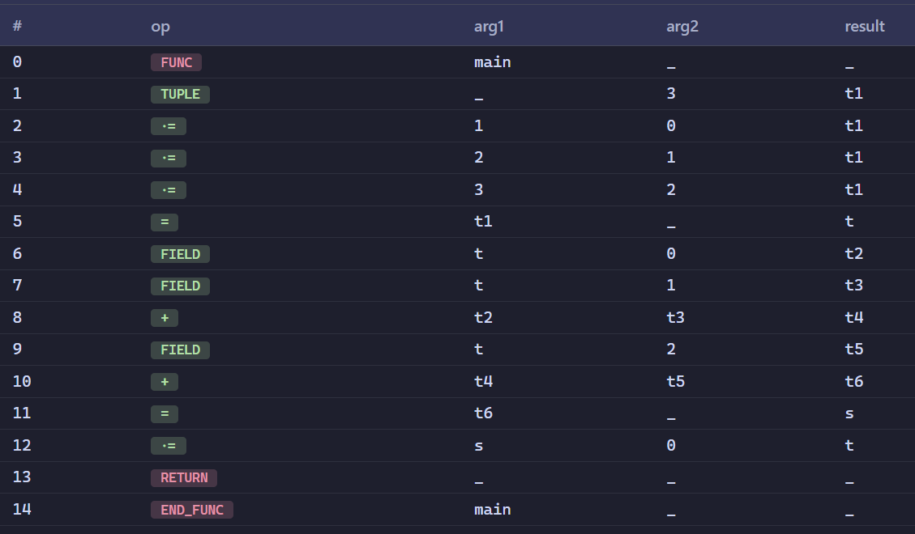

03 / Tuples
元组类型、元组表达式与字段访问
输入程序
（错误案例简写）
元组类型
let mut t:(i32,i32,i32) = (1,2,3);
let s:i32 = t.0 + t.1 + t.2;
t.0 = s;
// errors: t.3, immutable tuple field assignment
支持 ()、(T,) 和 (T1,T2,...)，并保留每个元素的类型。
元组表达式
正确输入
对应四元式
支持元组字面量，检查声明类型与表达式结构匹配。
字段访问
tuple.0 可读取并参与表达式，也可以作为左值写入。
错误检查
错误输入
对应报错
字段越界、字段赋值类型不一致、不可变元组字段写入均会报错。
类 Rust 编译前端与中间代码生成器
19

Slide 20
04
测试验证与展示
通过规则矩阵测试和 Web 展示验证实现结果，让完成度可复查、可演示
Part 4

Slide 21
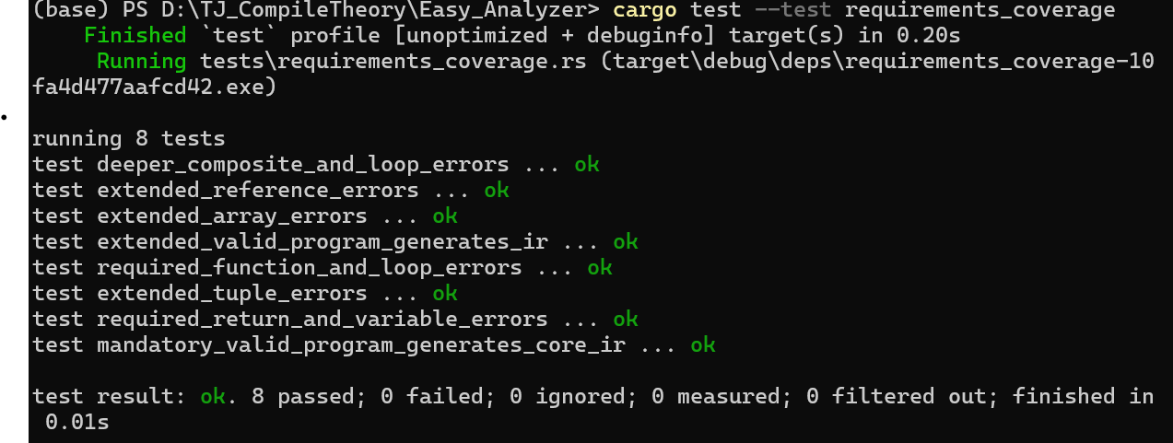
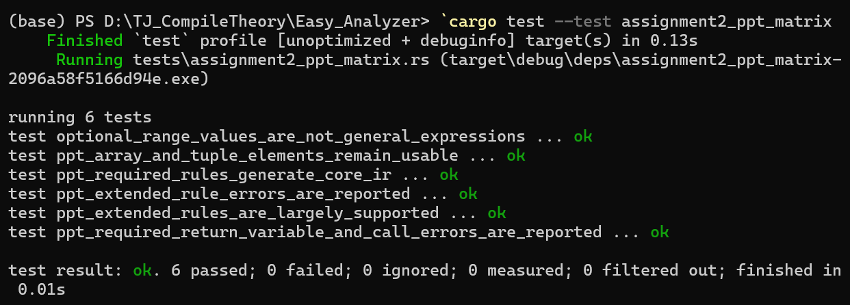
04 / Verification
测试体系与通过结果
测试
覆盖重点
当前结果
requirements_coverage
作业二强制规则与核心语义
8 passed
assignment2_ppt_matrix
PPT 规则矩阵与扩展行为
6 passed
bug_fixes
历史 bug、边界行为与回归
41 passed
PowerShell / Cargo 输出
类 Rust 编译前端与中间代码生成器
21

Slide 22

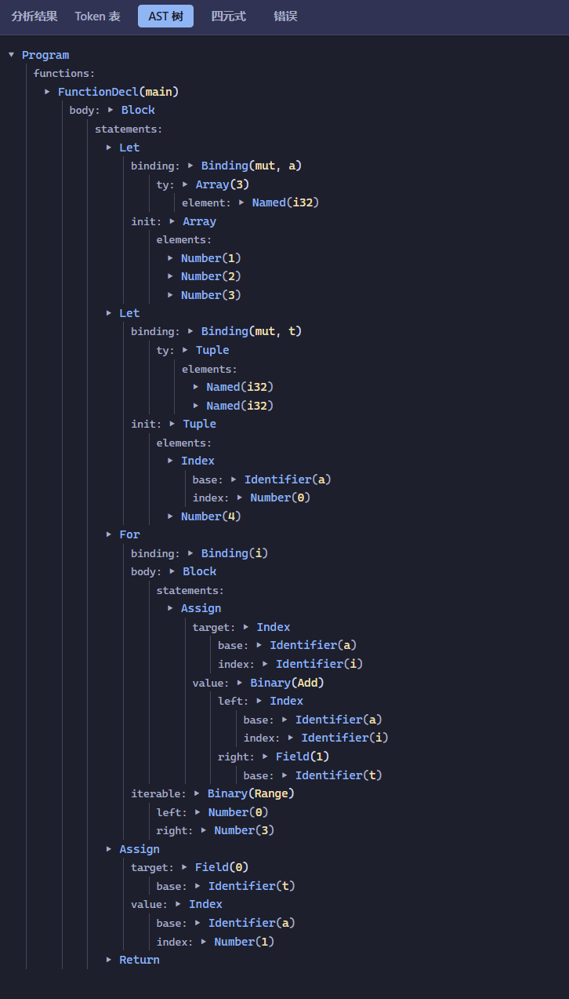
04 / Demo
Web 展示流程与结果
输入程序
前端服务
查看结果
切换样例
>
>
>
粘贴类 Rust 源码
调用 lexer/parser/analyzer
token、AST、错误、IR
正确/错误/扩展规则
fn main() {
let mut a:[i32;3] = [1,2,3];
let mut t:(i32,i32) = (a[0], 4);
for i in 0..3 {
a[i] = a[i] + t.1;
}
t.0 = a[1];
return;
}
输入程序
Token表
AST树
类 Rust 编译前端与中间代码生成器
22

Slide 23
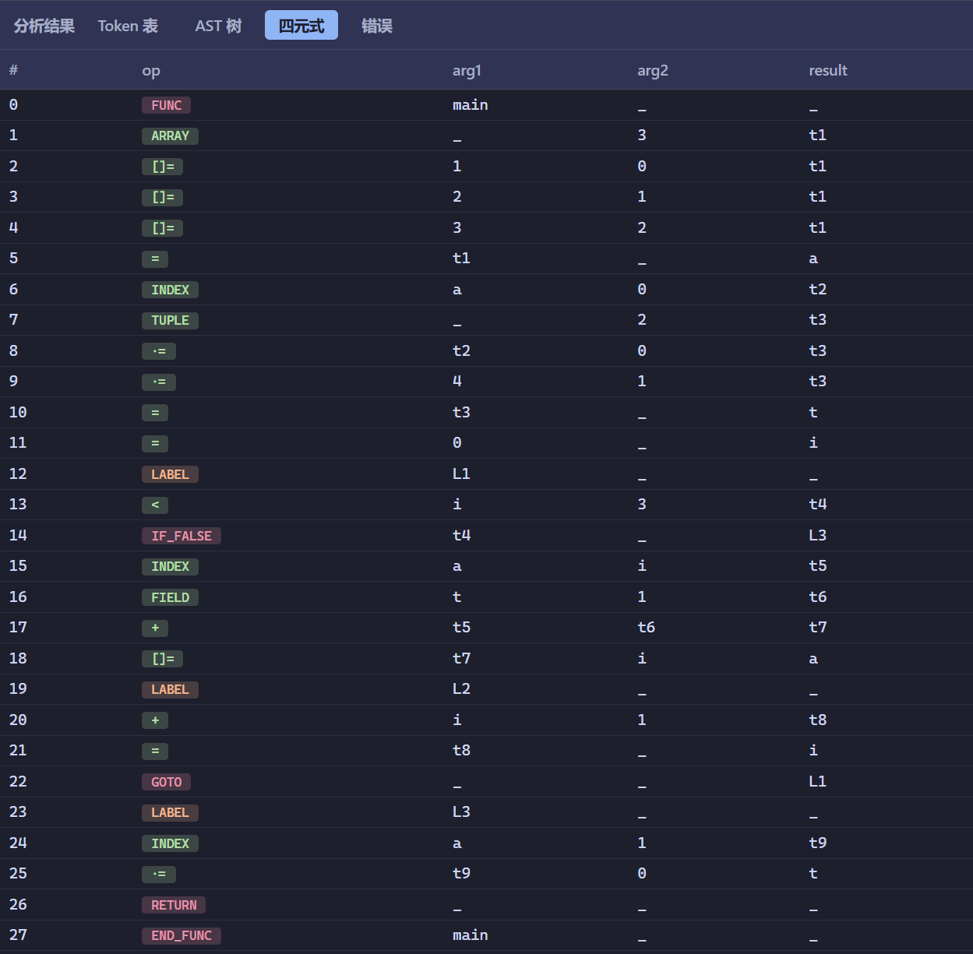
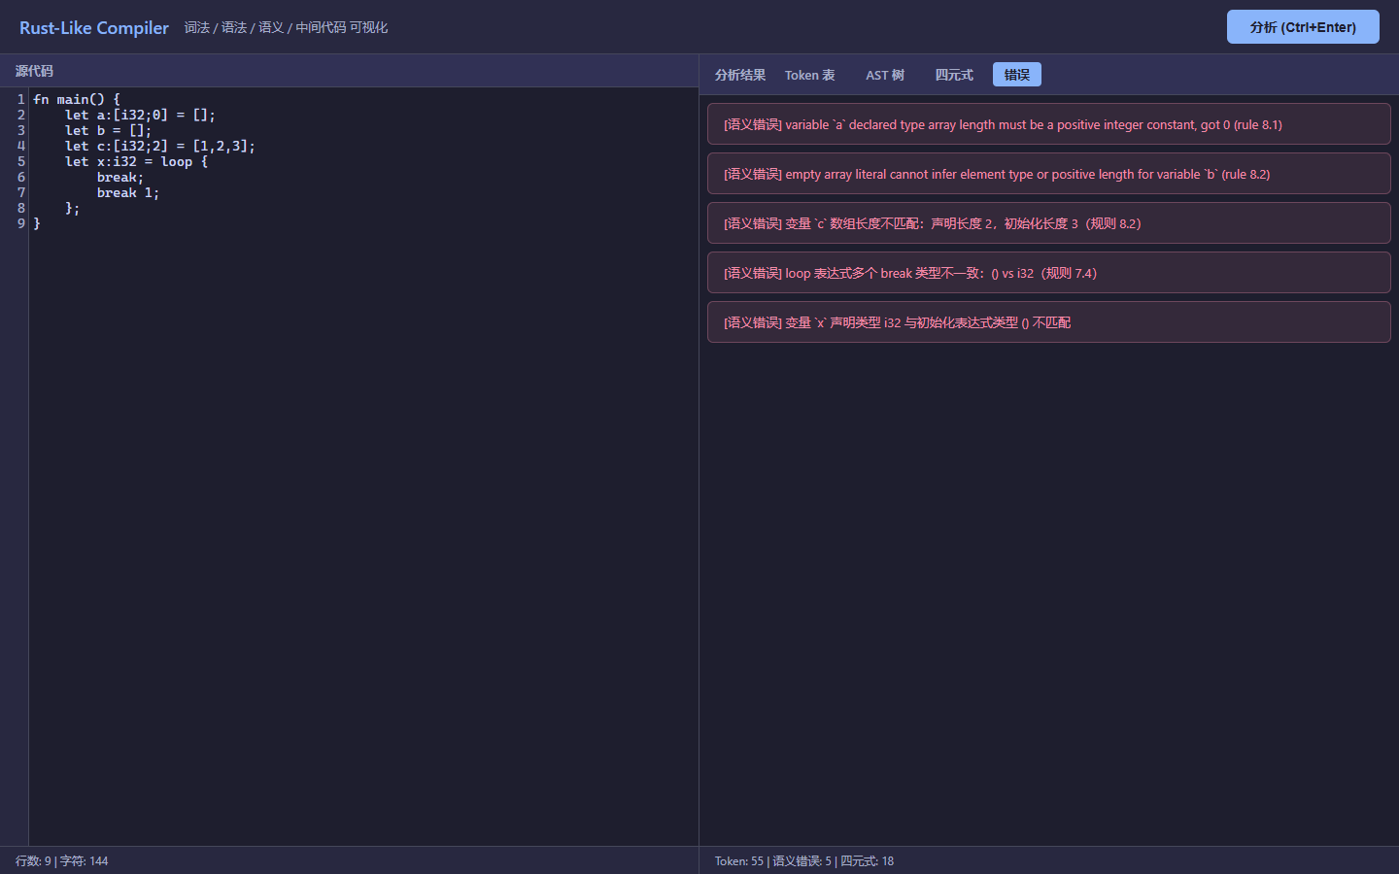
04 / Demo
Web 展示流程与结果
四元式（接上页）
错误程序与报错信息
演示样例
观察重点
预期现象
正确程序
函数、变量、while、return
生成核心四元式
错误程序
类型、未声明、不可变赋值
semanticErrors 非空
类 Rust 编译前端与中间代码生成器
23

Slide 24
04 / Wrap-up
总结与不足
主要成果
已知边界
• 完成作业二 PPT 强制规则
• 实现语义错误收集与四元式生成
• 扩展支持控制流、引用、数组、元组
• 通过规则矩阵测试验证完成度
• Range 不是一等普通表达式
• 动态数组越界不生成运行时检查
• 借用检查是课程级简化实现
• 未实现完整 Rust 所有权与生命周期
总结：
本项目实现了一份满足课程要求、可测试、可展示的
类 Rust 编译前端与中间代码生成器。
庄子硕 · 报告撰写、前端功能调试
胡桥健 · 语法分析实现
白佳煜 · PPT制作、功能测试验收
类 Rust 编译前端与中间代码生成器
24

Slide 25
感谢观看！

